Slide 1


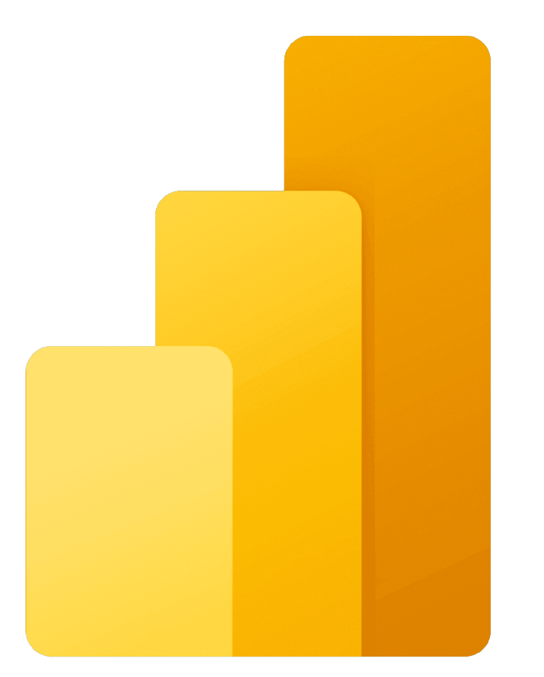


POWER TO THE PLATFORM
Power BI, Power Apps, Power Automate (und SharePoint)
November 2024

Slide 2
Anwendungsfall
Ausgangslage
Kommentierung
Ablage und Anzeige
Benachrichtigung
Bestehender Bericht
Kommentare separat über Excel-Liste
Fehleranfällig (copy&paste)
Kaum Automatisierung
Kommentierung im Bericht
Optimal: Neben Kennzahlen
Auswahl über Crossfilter oder Slicer
Kein 3rd-Party-Visual
Kostenloser Connector
Versionierung
Neue Kommentare lösen Aktualisierung aus
Bei neuen Einträgen
Bei Änderungen
(Versand von PDF-Dokument)

Slide 3

Anwendungsfall
Power BI kann doch keine Daten irgendwo hinschreiben
Power Apps kann es und es gibt ein Visual für Power BI?

Slide 4




Anwendungsfall – Grobe Planung
Power BI
Kennzahlen werden angezeigt
Kommentarfunktion gewünscht
Vorgabe: Kein 3rd-Party-Visual
Power App
Kommentare entgegennehmen
Kostenlose Speicherung
Einfache Erstellung und Wartung
Power Automate
Automatische Aktualisierung der Daten
E-Mail-Benachrichtigung
(Export des Reports in PDF und Versand)
SharePoint
Kostenlose Speicherung
Ablage in Liste
Versionierung

Slide 5

Und jetzt…
Und dann darf ich hundertdrölfzig Connections konfigurieren und aufeinander abstimmen, oder wie?

Slide 6

Und jetzt…
Live Demo

Slide 7
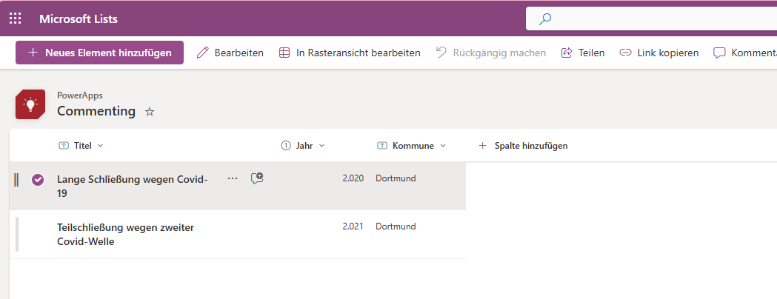
404… für den Fall der Fälle

Slide 8
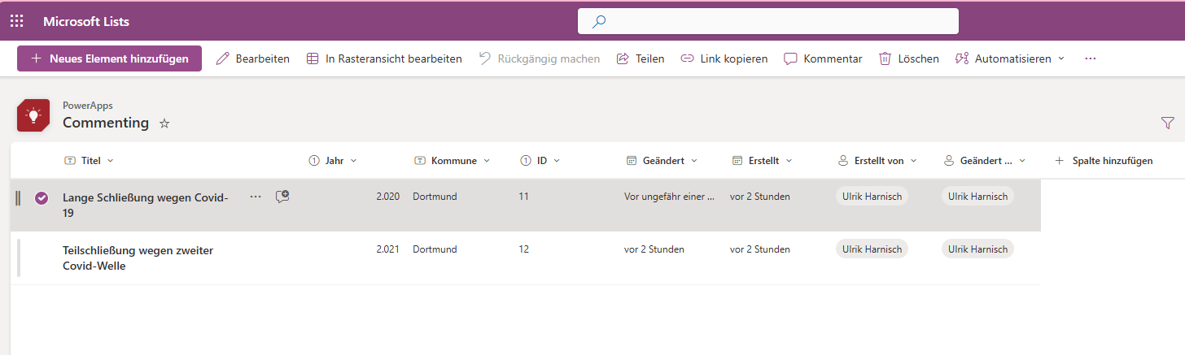
404… für den Fall der Fälle
Über „Spalte hinzufügen“ können Systemspalten angezeigt werden!

Slide 9
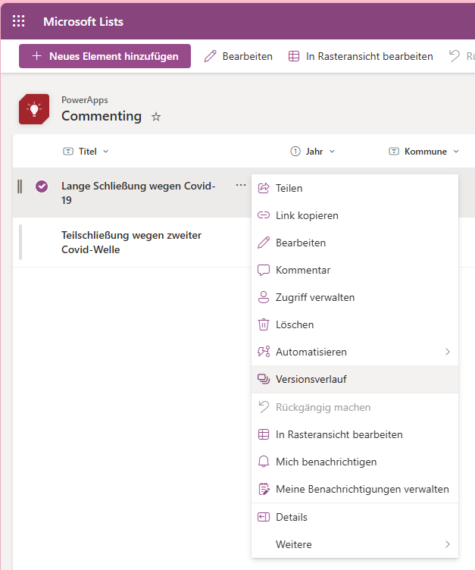
404… für den Fall der Fälle
In den drei Punkten neben einem Eintrag gibt es den Versionsverlauf, wo alle Änderungen nachgehalten werden können.

Slide 10
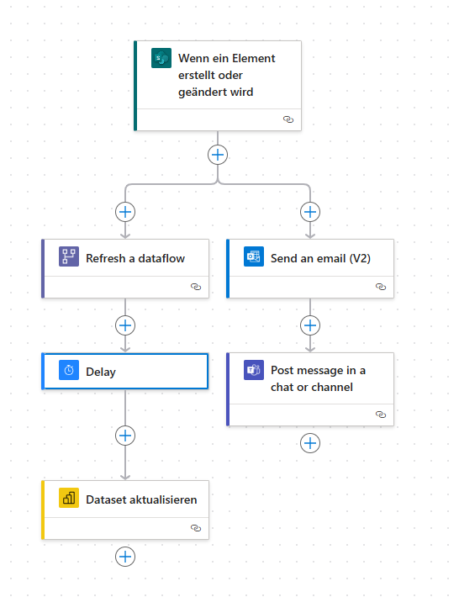
404… für den Fall der Fälle
Der fertige Flow aus Power Automate, um den Dataflow und das semantische Modell zu aktualisieren. Nebenbei wird ein Anwender per Mail und Teams benachrichtigt.

Slide 11
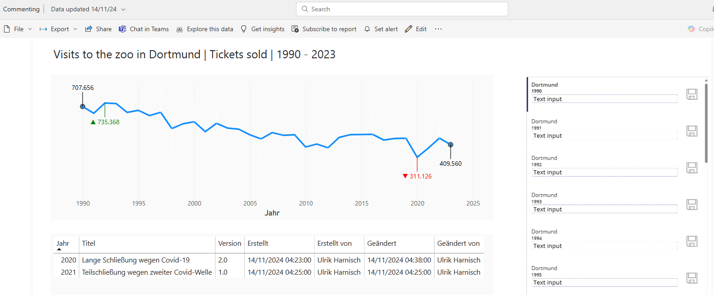
404… für den Fall der Fälle
Nach dem Einfügen des Power-Apps-Visual werde ich in den Designer weitergeleitet. WICHTIG! Immer erst mit einem Attribut die Verbindung herstellen, das funktioniert stabiler.

Slide 12
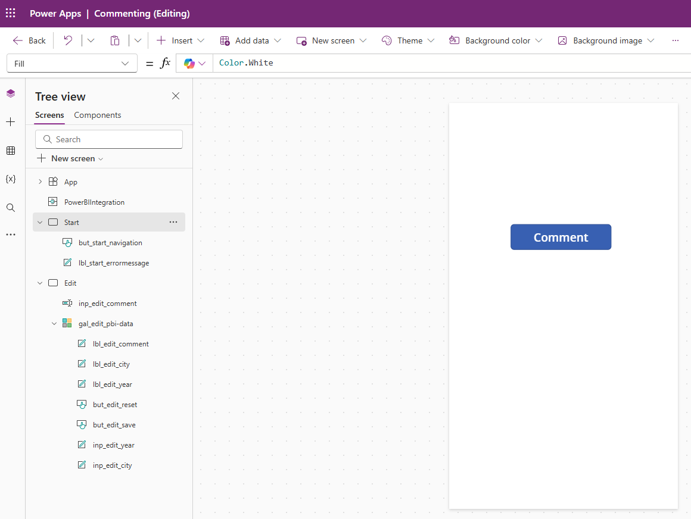
404… für den Fall der Fälle
Neben dem Erstellen über das Einfügen desVisuals in Power BI kann ich auch eine App im Designer vorab erstellen und den vollen Funktionsumfang ausschöpfen. Denkt an gute Namenskonventionen, gerade bei mehrseitigen Apps!

Slide 13

It’s magic!

Slide 14





Der Analytics-Mentor
SKILLS
Anforderungsmanagement, Microsoft Power BI, Projektsteuerung, Dashboard Methodik, Datenvisualisierung, Datenmodellierung, Datenaufbereitung und Integration.
REFERENZEN
Rheinland Versicherungs AG, Deutsche Bahn, Siemens.
ÜBER IHN
Begeisterter Konzert- & Sporteventgänger und Technikfreak. Er lebt mit Frau und zwei seiner drei Kinder am Niederrhein in Willich, spielt gebannt Diablo und lässt sich von seinen Kindern gerne Empfehlungen für lustige Serien geben.
Ulrik Harnisch
Full Stack Power BI Engineer

